Slide 1




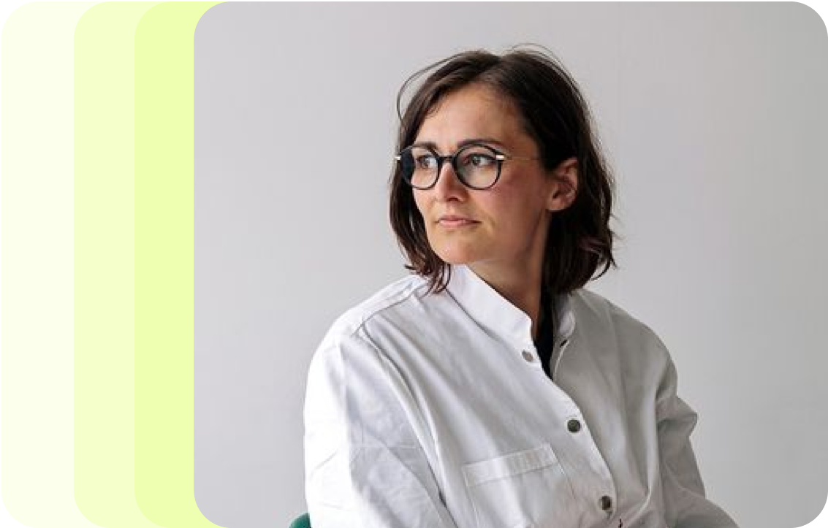
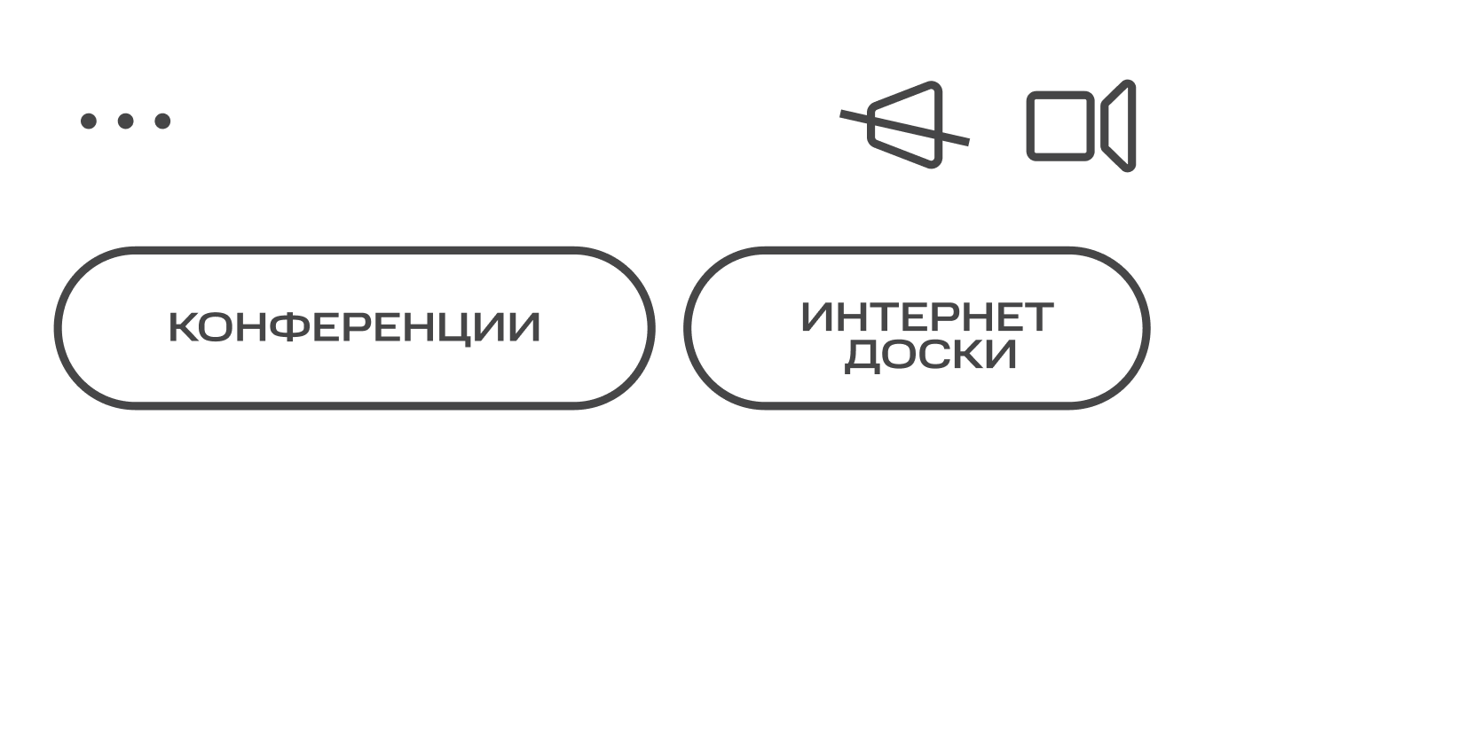





Обучение врачей
и фармацевтов Soft skills
и цифровым навыкам
Алексей Нечипорук
Директор по индустрии
здравоохранения МТС Линк

Slide 2
МТС Линк в цифрах
Наши продукты входят в экосистему цифровых сервисов МТС
и позволяют:
Проводить онлайн-встречи, совещания и вебинары
Создавать онлайн-курсы и смешанные учебные программы
Организовывать масштабные онлайн- и гибридные мероприятия
2 МЛН+
МЕРОПРИЯТИЙ ЕЖЕГОДНО
99,95%
ДОСТУПНОСТЬ СЕРВИСОВ
10 000+
КЛИЕНТОВ
15 ЛЕТ
НА РЫНКЕ
300 МЛН
ЗРИТЕЛЕЙ ВИРТУАЛЬНЫХ МЕРОПРИЯТИЙ ЕЖЕГОДНО
МТС Линк (ex. Webinar Group)
победитель в номинации «Лучшая цифровая платформа» по версии CIPR Digital — 2023
победитель премии Kazan Digital Week — 2023 в номинации «IT-лидер в инновациях, интегрированных в бизнес»

Slide 3
Сервисы для онлайн-коммуникаций
и совместной работы
Встречи
Сервис для онлайн-встреч
и совещаний
Планерки и летучки
Ежедневные совещания
Стратегические сессии
Курсы
Платформа для создания онлайн-курсов и организации обучения
Онлайн-курсы
Смешанные учебные программы
Вебинары
Платформа для онлайн-обучения
и вебинаров
Обучающие вебинары
Тренинги и автовебинары
Платные мероприятия
COMDI
Сервисы для гибридных
и онлайн-мероприятий
Онлайн-конференции
Телемосты и прямые эфиры
Гибридные мероприятия
Доски
Интерактивная доска
для совместной работы
Импорт из Miro
Готовые шаблоны для работы
Стикеры, фреймы и майнд-карты
Чаты
Корпоративный мессенджер
Релиз в 4 квартале 2023

Slide 4
Специалист здравоохранения
не может быть консервативным
Переговорщик
Менеджер
Дизайнер
Современный врач
и фармацевт
Учитель и наставник
Программист
Маркетолог и PR-специалист

Slide 5

В соответствии с концепцией
«пирамиды беспрерывного образования»
обучение должно быть доступным и регулярным, создавая ощущение постоянного присутствия, сопровождения и поддержки

Slide 6

Мероприятия
Задача
Проводить онлайн-обучение врачей цифровой академии
Разбор клинических случаев от практикующих врачей, ведущих экспертов в своей специализации
Онлайн-курсы по выстраиванию эффективных взаимоотношений
с пациентом
Цифровые навыки врача
Повышение профессиональной эффективности для работы без эмоционального выгорания и тревог
Школа молодого спикера
Решение
Проект существует с 19 марта 2020 года,
с первого дня работает на МТС Линк
Результат
49 000 врачей-участников
265 лекторов в России и СНГ
603 проведенных вебинара
Notes:
Какие функции отмечают:
1. Лендинг мероприятия
На Webinar можно создать страницу будущего мероприятия, подробно рассказать о вебинаре и анонсировать спикеров. Получив приглашение, участники смогут заранее ознакомиться с темой предстоящего события.
2. Конвертация видео
При конвертации и скачивании записи вебинара организаторы выбирают, какой контент следует сохранить в ролике: только презентацию, презентацию со спикером либо с чатом. Это позволяет спикерам поставлять информацию будущим слушателям наиболее корректно.
3. Автовебинары
У «Биннофарм Групп» часто проходят повторные мероприятия для новых сотрудников или коллег из других департаментов. Чтобы снизить нагрузку отдела обучения, организаторы запустили автовебинары на основе записей прошедших мероприятий, добавив образовательные материалы.
Аналогично с классическими онлайн‑мероприятиями автовебинары предоставляют подробную статистику об активности и вовлеченности участников, что позволяет повышать их эффективность.

Slide 7

Обучающая платформа
для провизоров и фармацевтов*
Мероприятия
Задача
Обеспечить специалистов фармацевтического рынка
доступным и регулярным онлайн-обучением
Продуктовые вебинары и проект IQ Provision
Проект Solopharm Show – площадка для обсуждения последних трендов фармацевтического рынка
Онлайн-встречи проекта «Комьюнити» – закрытое сообщество фармацевтов и провизоров со всей страны
Международная конференция «Российская фармацевтическая отрасль в новой реальности», проведенная с применением синхронного перевода
Решение
Запустить дистанционное обучение и онлайн-проекты
с помощью сервисов МТС Линк
Результат
110 000 участников проекта IQ Provision
500 вебинаров по hard-skills и soft-skills
IQ Provision – победитель в номинации
«Лучший портал для обучения фармацевтов и провизоров» фармацевтической премии «Зеленый крест».
*Проект фармацевтической компании Solopharm
Notes:
Какие функции отмечают:
1. Лендинг мероприятия
На Webinar можно создать страницу будущего мероприятия, подробно рассказать о вебинаре и анонсировать спикеров. Получив приглашение, участники смогут заранее ознакомиться с темой предстоящего события.
2. Конвертация видео
При конвертации и скачивании записи вебинара организаторы выбирают, какой контент следует сохранить в ролике: только презентацию, презентацию со спикером либо с чатом. Это позволяет спикерам поставлять информацию будущим слушателям наиболее корректно.
3. Автовебинары
У «Биннофарм Групп» часто проходят повторные мероприятия для новых сотрудников или коллег из других департаментов. Чтобы снизить нагрузку отдела обучения, организаторы запустили автовебинары на основе записей прошедших мероприятий, добавив образовательные материалы.
Аналогично с классическими онлайн‑мероприятиями автовебинары предоставляют подробную статистику об активности и вовлеченности участников, что позволяет повышать их эффективность.

Slide 8
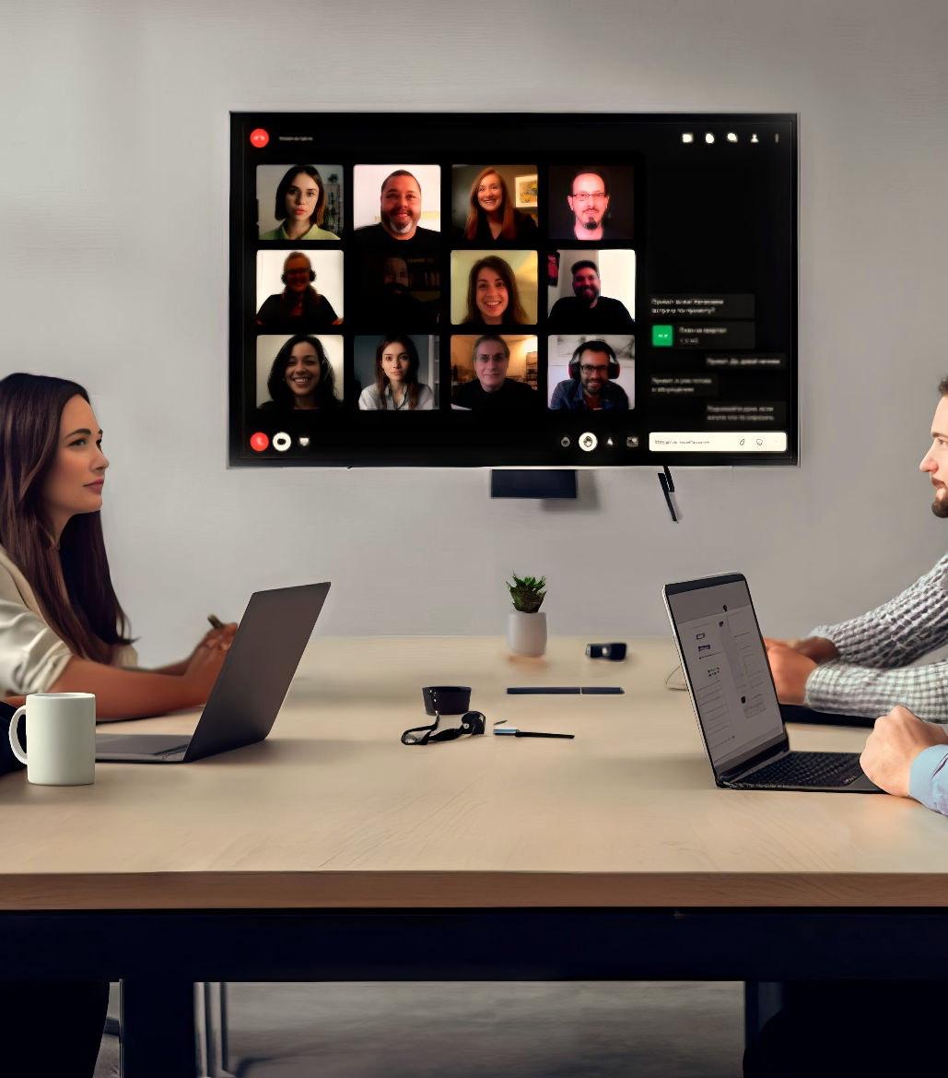
Будущее
за онлайн-обучением
Онлайн-формат позволяет регулярно обеспечивать личный контакт, делает обучение доступнее
и помогает экономить ресурсы
Главный вызов, стоящий перед организаторами обучения, — обеспечить доступ к учебным материалам в любом месте, в любое время и с любых устройств
Это позволяет эффективно закрывать потребности пользователей и поддерживать высокий профессиональный стандарт в обучении
Notes:
Если слайд с небольшим количеством текста (слева на слайде), то он должен быть подкреплён какой-нибудь графикой справа (mockup, инфографика, фото…). Чтобы добавить своё фото, удалите фото-пример!

Slide 9

Поддерживаем
новые идеи
Если у вас есть идея образовательного проекта в сфере здравоохранения, заполните форму по ссылке и примите
участие в конкурсе
Авторы самой перспективной идеи получат бесплатную
полугодовую лицензию на сервисы МТС Линк и помощь
в организации проекта

